Slide 1

ACM程序设计
杭州电子科技大学 刘春英
acm@hdu.edu.cn

Slide 2

每周一星（10）：
guangjiell

Slide 3
第十一讲
一招制敌之搜索题

Slide 4
统计信息：
根据“信息学初学者之家”网站的统计，Ural（俄罗斯的Ural州立大学的简称 ，有名的Ural Online Problem Set 就是该校的系统）的题目类型大概呈如下的分布：
搜索 动态规划 贪心 构造 图论
约10% 约15% 约5% 约5% 约10%
计算几何 纯数学题 数据结构 其它
约5% 约20% 约5% 约25%

Slide 5
——摘自《ACM竞赛之新人向导 》
引言
“算法中最基本和常用的是搜索，这里要说的是，有些初学者在学习这些搜索基本算法是不太注意剪枝，这是十分不可取的，因为所有搜索的题目给你的测试用例都不会有很大的规模，你往往察觉不出程序运行的时间问题，但是真正的测试数据一定能过滤出那些没有剪枝的算法。
实际上参赛选手基本上都会使用常用的搜索算法，题目的区分度往往就是建立在诸如剪枝之类的优化上了。 ”

Slide 6
什么是搜索算法呢？
搜索算法是利用计算机的高性能来有目的地穷举一个问题的部分或所有的可能情况，从而求出问题的解的一种方法。
搜索过程实际上是根据初始条件和扩展规则构造一棵解答树并寻找符合目标状态的节点的过程。

Slide 7
本讲主要内容
二分搜索
三分搜索
DFS
BFS（略）

Slide 8
第一部分：二分查找
假设给出若干个（可以很多）有序的整数，请查找某个元素是否存在，比如——
2 3 4 5 6 8 12 20 32 45 65 74 86 95 100
请查找以上数列中是否存在某个整数（比如25），
若有，请输出其位置，否则请输出NO~

Slide 9
第一部分：二分查找
2 3 4 5 6 8 12 20 32 45 65 74 86 95 100
head
mid
tail
再次提醒：二分查找的前提——
数据的单调性

Slide 10
思考：
1、在一百万个元素里查找某个元素大约需要比较多少次？
2、时间复杂度：O(logN)

Slide 11
二分查找-例题1
HDOJ-2199
给出方程：
8*x⁴ + 7*x³ + 2*x² + 3*x + 6 = Y
其中，实数Y满足 (fabs(Y) <= 1e10)
请输出x在区间[0,100]的解，结果精确到小数点后4位。

Slide 12
题目分析
常规暴力枚举？
当测试数据足够多->效率低下
指定区间内的单调性（如何证明?）
推荐方法：二分求解

Slide 13
二分查找-参考代码1
//HDOJ-2199
#include <iostream>
#include <cmath>
using namespace std;
double Y;
double l, r, m;
double f( double x )
{ return 8*pow(x, 4.0) + 7*pow(x, 3.0) + 2*pow(x, 2.0) + 3*x + 6;}
int main() {
int t;
scanf("%d", &t );
while( t-- ) {
scanf("%lf", &Y );
if( f(0) <= Y && Y <= f(100) ) {
l = 0;
r = 100;
while( r - l > 1e-6 ) {
m = (l + r) / 2;
double ans = f(m);
if( ans > Y ) {
r = m - 1e-7;
}else
l = m + 1e-7;
}
printf("%.4lf\n", (l + r) / 2 );
}else
printf("No solution!\n");
}
}

Slide 14
二分查找-例题2
HDOJ-2899
给出函数：
F(x) = 6*x⁷ + 8*x⁶ + 7*x³ + 5*x² - y*x
其中，实数y满足 (0<y < 1e10)
请输出x在区间[0,100]时函数F(x)的最小值，
结果精确到小数点后4位。

Slide 15
题目分析
指定区间内是否满足单调性?
显然不满足->不能直接二分
满足凸性？
如何证明？
极值点的特点？
是否可以二分？

Slide 16
二分查找-参考代码2
//HDOJ-2899
#include <stdio.h>
#include <math.h>
const double eps = 1e-8;
double y;
double cal(double x){
return 42.0*pow(x,6.0)+48.0*pow(x,5.0)+21.0*pow(x,2.0)+10.0*x;
}
double ans(double x){
return 6.0*pow(x,7.0)+8.0*pow(x,6.0)+7.0*pow(x,3.0)+5.0*pow(x,2.0)-y*x;
}
int main(){
int T;
double f,l,mid;
scanf("%d",&T);
while(T--){
scanf("%lf",&y);
if(cal(100.0)-y<=0.0){
printf("%.4lf\n",ans(100.0));
continue;
}
f=0.0,l=100.0;
while(l-f>eps){
mid=(f+l)/2.0;
if(cal(mid)-y<0.0){
f=mid;
}else{
l=mid;
}
}
printf("%.4lf\n",ans(mid));
}
return 0;

Slide 17
新问题
如果函数满足凸性特点，
但是——求导不方便！
该如何处理？

Slide 18
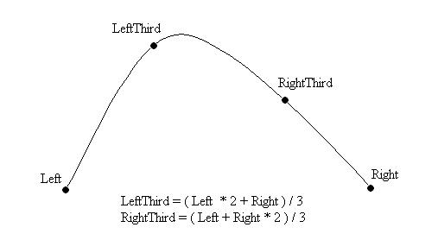
三分查找（Ternary Search）

Slide 19
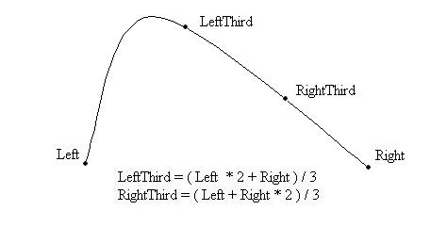
三分查找（Ternary Search）

Slide 20
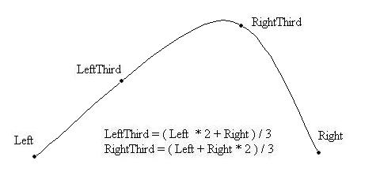
三分查找（Ternary Search）

Slide 21
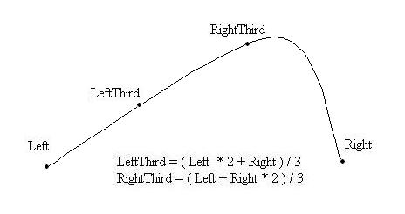
三分查找（Ternary Search）

Slide 22
三分查找-参考代码
递归和非递归2种方式的实现（略）
（请模仿二分的写法自己实现）
提醒：三分的前提——数据的凸性
再提醒：凸性并不要求可导！

Slide 23

典型搜索——迷宫搜索

Slide 24

HDOJ_1010 Tempter of the Bone
Sample Input
4 4 5
S.X.
..X.
..XD
....
3 4 5
S.X.
..X.
...D
0 0 0
Sample Output
NO
YES

Slide 25
要点分析：
典型的迷宫搜索，熟练掌握该题将具有里程碑式的意义！
每个block只能走一次
要求恰好某个给定的时间到达出口

Slide 26
剪枝条件？
如果可走的block的总数小于时间，将会产生什么情况？
还想到什么剪枝？

Slide 27
奇偶性剪枝
可以把map看成这样：
0 1 0 1 0 1
1 0 1 0 1 0
0 1 0 1 0 1
1 0 1 0 1 0
0 1 0 1 0 1
从为 0 的格子走一步，必然走向为 1 的格子
从为 1 的格子走一步，必然走向为 0 的格子
即：
0 ->1或1->0 必然是奇数步
0->0 走1->1 必然是偶数步
结论：
所以当遇到从 0 走向 0 但是要求时间是奇数的，或者， 从 1 走向 0 但是要求时间是偶数的 都可以直接判断不可达！

Slide 28
参考源码（HDOJ_1010）
附录：hdoj_1010月下版
# include <iostream.h>
# include <string.h>
# include <stdlib.h>
char map[9][9];
int n,m,t,di,dj;
bool escape;
int dir[4][2]={{0,-1},{0,1},{1,0},{-1,0}};
void dfs(int si,int sj,int cnt)
{ int i,temp;
if(si>n||sj>m||si<=0||sj<=0) return;
if(cnt==t&&si==di&&sj==dj) escape=1;
if(escape) return;
temp=(t-cnt)-abs(si-di)-abs(sj-dj);
if(temp<0||temp&1) return;
for(i=0;i<4;i++){
if(map[si+dir[i][0]][sj+dir[i][1]]!='X')
{
map[si+dir[i][0]][sj+dir[i][1]]='X';
dfs(si+dir[i][0],sj+dir[i][1],cnt+1);
map[si+dir[i][0]][sj+dir[i][1]]='.';
}
}
return;
}
int main()
{
int i,j,si,sj;
while(cin>>n>>m>>t)
{
if(n==0&&m==0&&t==0) break;
int wall=0;
for(i=1;i<=n;i++)
for(j=1;j<=m;j++)
{
cin>>map[i][j];
if(map[i][j]=='S') { si=i; sj=j; }
else if(map[i][j]=='D') { di=i; dj=j; }
else if(map[i][j]=='X') wall++;
}
if(n*m-wall<=t)
{
cout<<"NO"<<endl;
continue;
}
escape=0;
map[si][sj]='X';
dfs(si,sj,0);
if(escape) cout<<"YES"<<endl;
else cout<<"NO"<<endl;
}
return 0;
}

Slide 29
这个题目没问题了吧？
HDOJ_1010 Tempter of the Bone

Slide 30
思考（变化）：
求某给定时间以内能否找到出口
找到出口的最短时间
条件变为可以停留

Slide 31
四、深度优先搜索
基本思想：从初始状态S开始，利用规则生成搜索树下一层任一个结点，检查是否出现目标状态G，若未出现，以此状态利用规则生成再下一层任一个结点，再检查是否为目标节点G，若未出现，继续以上操作过程，一直进行到叶节点（即不能再生成新状态节点），当它仍不是目标状态G时，回溯到上一层结果，取另一可能扩展搜索的分支。生成新状态节点。若仍不是目标状态，就按该分支一直扩展到叶节点，若仍不是目标，采用相同的回溯办法回退到上层节点，扩展可能的分支生成新状态，…，一直进行下去，直到找到目标状态G为止。

Slide 32
DFS算法
（1）把起始节点S线放到OPEN表中。
（2）如果OPEN是空表，则失败退出，否则继续。
（3）从OPEN表中取最前面的节点node移到CLOSED 表中。
（4）若node节点是叶结点（若没有后继节点），则转向（2）。
（5）扩展node的后继节点，产生全部后继节点，并把他们放在OPEN表的前面。各后继结点指针指向node节点。
（6）若后继节点中某一个是目标节点，则找到一个解，成功退出。否则转向（2）循环。

Slide 33
三、广度优先搜索
基本思想：从初始状态S开始，利用规则，生成所有可能的状态。构成树的下一层节点，检查是否出现目标状态G，若未出现，就对该层所有状态节点，分别顺序利用规则。生成再下一层的所有状态节点，对这一层的所有状态节点检查是否出现G，若未出现，继续按上面思想生成再下一层的所有状态节点，这样一层一层往下展开。直到出现目标状态为止。

Slide 34
BFS算法：
（1）把起始节点S线放到OPEN表中
（2）如果OPEN是空表，则失败退出，否则继续。
（3）在OPEN表中取最前面的节点node移到CLOSED 表中。
（4）扩展node节点。若没有后继（即叶节点），则转向（2）循环。
（5）把node的所有后继节点放在OPEN表的末端。各后继结点指针指向node节点。
（6）若后继节点中某一个是目标节点，则找到一个解，成功退出。否则转向（2）循环。

Slide 35
小结：
广度和深度优先搜索有一个很大的缺陷,就是他们都是在一个给定的状态空间中穷举。这在状态空间不大的情况下是很合适的算法，可是当状态空间十分大，且不预测的情况下就不可取了。他的效率实在太低，甚至不可完成。
所以，在这里再次强调“剪枝”！

Slide 36
附录：搜索DIY练习：
201003《ACM程序设计》在线作业（11）
—— 搜索入门（二分、三分、DFS）

Slide 37

Welcome to HDOJ
Thank
You ~

